Slide 1
C開發環境安裝 Code::Block
劉崇汎
109年12月11日

Slide 2
各種IDE
Code::Blocks 是一套跨平台的 C、C++、Fortran IDE，不僅開放原始碼還可免費取得。該 IDE 沒有內建的 C 編譯器，可和多種 C 編譯器搭配，包括 MinGW。然而，Code::Blocks 不接受 CMake 或 Make 組態的專案，而是使用自家的專案管理程式。
Visual Studio 是微軟官方的 C 和 C++ IDE。由於裝好 IDE 後就可以取得完整的開發環境，故很受歡迎。
KDevelop-Project誕生於1998年，其目的是為KDE提供一個易用的集成開發環境(Integrated Development Environment)。此後，KDevelop IDE採用GPL進行發布， 它支持很多 程序設計語言.
Eclipse CDT 是 Eclipse 插件，它將把 Eclipse 轉換為功能強大的 C/C++ IDE。它被設計為將 Java 開發人員喜愛的許多 Eclipse 優秀功能提供給 C/C++ 開發人員，
Atom 編輯器是Github 官方推出的，免費、跨平台編輯，支援 Windows、Linux、Mac各平台、智能自動完成編寫代碼功能等，是一個現在非常受歡迎的編輯器。

Slide 3
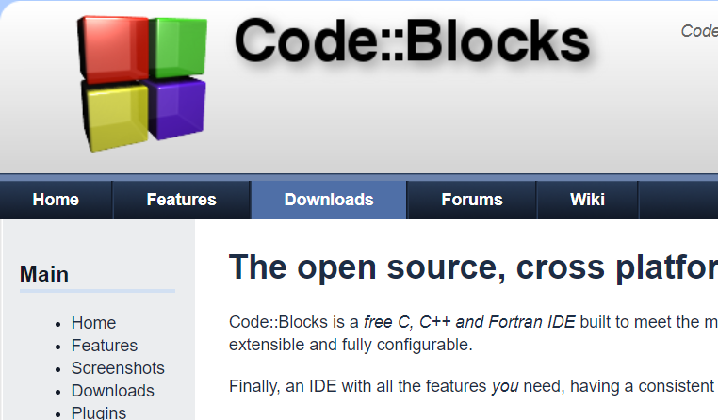
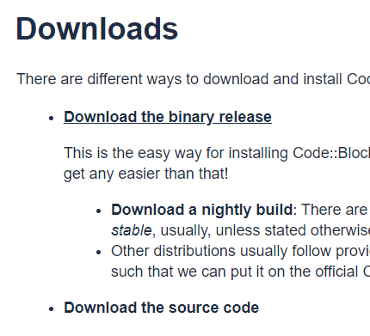
Code::Block安裝 step01
下載網址：http://www.codeblocks.org/

Slide 4
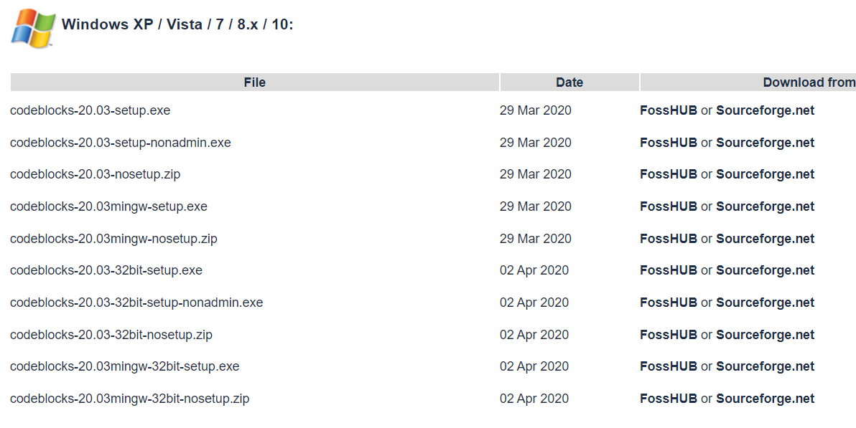
Code::Block安裝 step02
選擇下載：codeblocks-20.03mingw-setup.exe

Slide 5
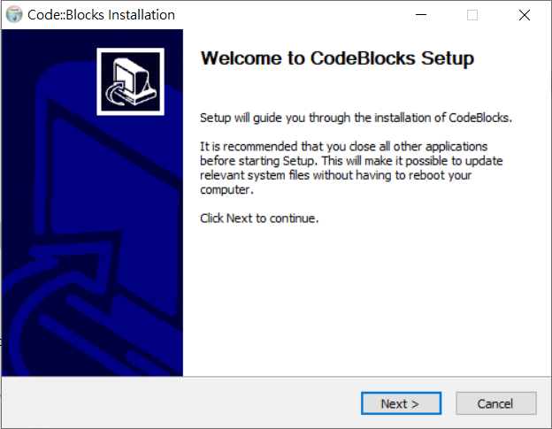
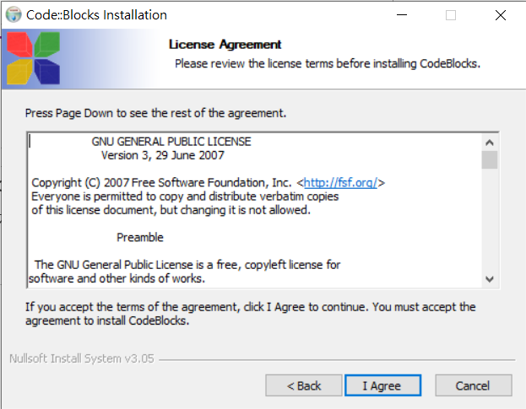
Code::Block安裝 step03
執行codeblocks-20.03mingw-setup.exe
出現如下視窗，按下[Next>]與[I Agree]即可。

Slide 6
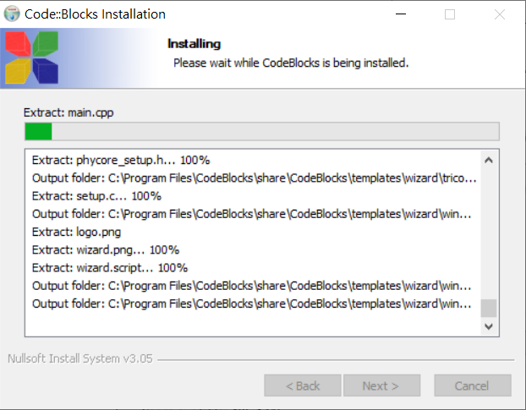
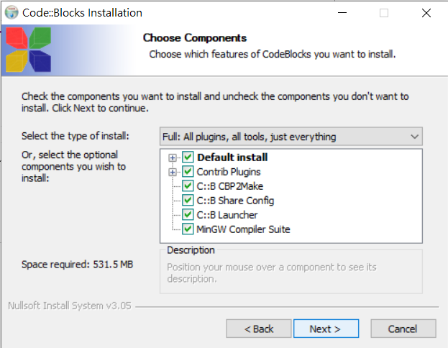
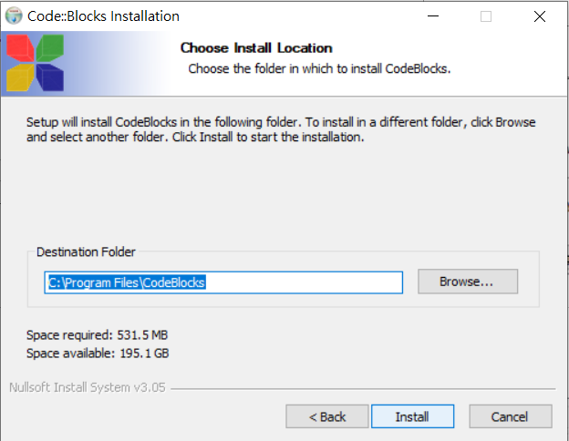
Code::Block安裝 step04
接下來出現的，按下[Next>]與[Install]即可啟動安裝流程。

Slide 7
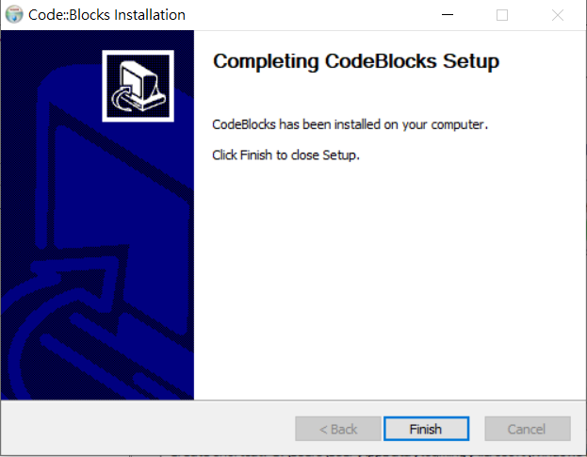
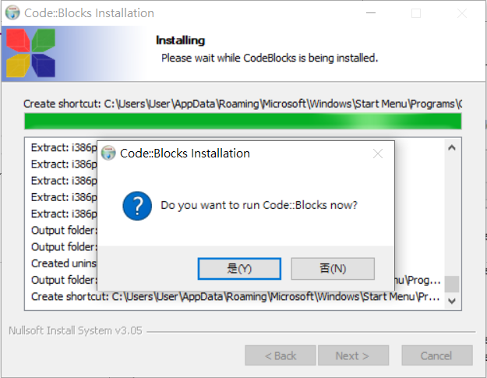
Code::Block安裝 step05
安裝完所有檔案，會問要不要啟動Code::Block，可以直接點[是(Y)]即可。
出現右邊安裝完成視窗，直接點[Finish]

Slide 8
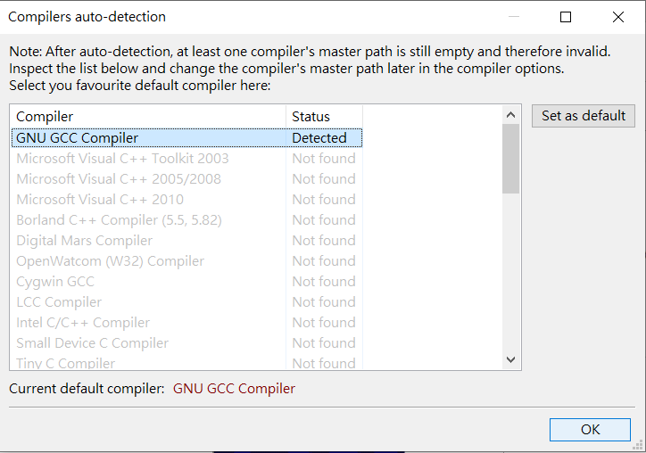
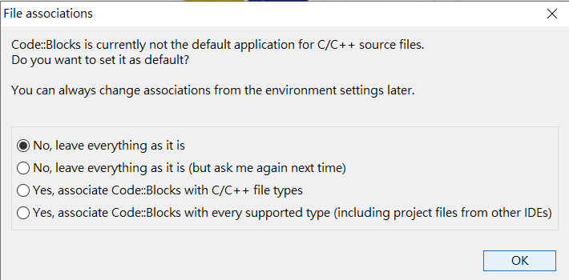
Code::Block安裝 step06
啟動Code::Block可能會出現兩個視窗，左下是問預設C/C++編譯器用哪個，應該可以自動偵測到，所以可以直接按[OK]
另一個是問以後C/C++檔案是不是由Code::Block開啟。如果你沒其他C/C++開發環境可能不會問，你可以自己決定要不要。再按下[OK]即可。

Slide 9
第一個C語言程式
Hello World!

Slide 10
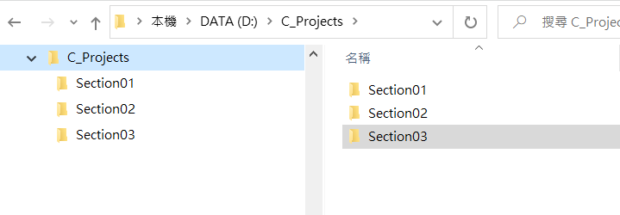
先建立好環境
首先在電腦裡面建立一個資料夾，例如：D:\C_Projects
這個資料夾用來存放以後上課會寫的所有程式。
再細分一些，請在這個資料夾底下再加給個資料夾，名字是Section01, Section02,….以後每一個單元的程式分別放到對應的資料夾下。
類似下面的資料夾：

Slide 11
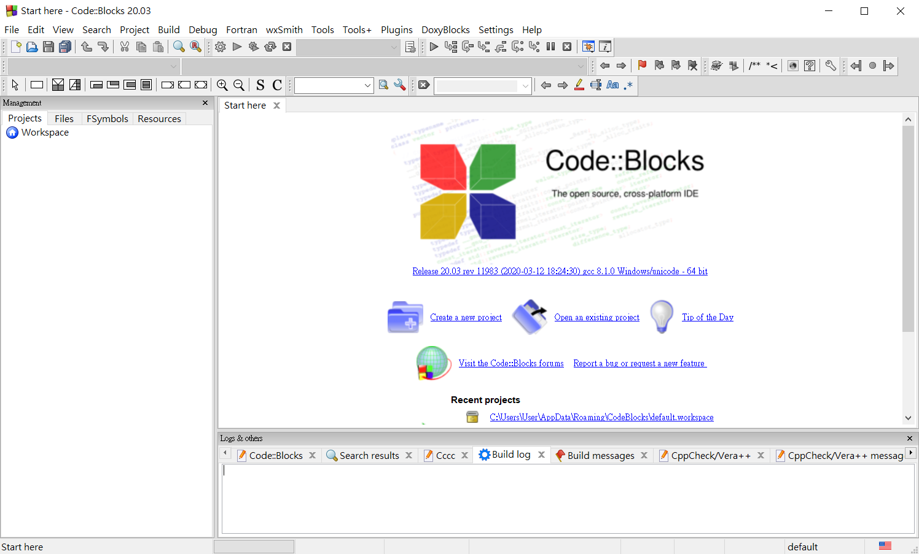
Code::Block執行畫面
剛開始第一次執行Code::Block畫面如右圖。
我們來開始”寫”第一個程式：
HelloWorld

Slide 12
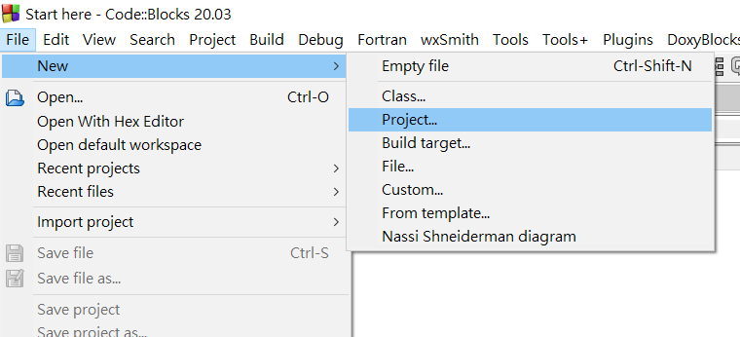
步驟1 開新專案
1
依序從左上角點選[File]→[New]→ [Project..]，如右圖。
2
3

Slide 13
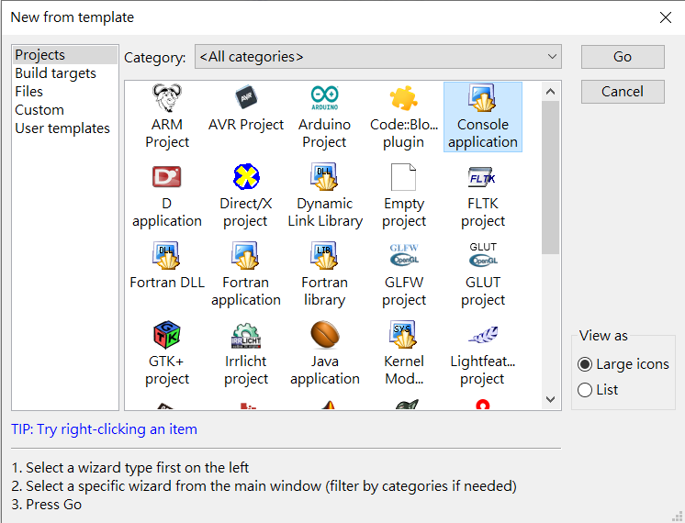
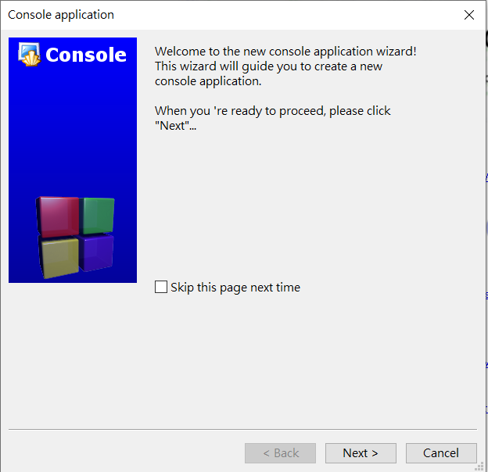
步驟2 選擇專案類型
2
在新開啟的視窗中選取專案類型
Console Application
選擇完後點選[OK]
1

Slide 14
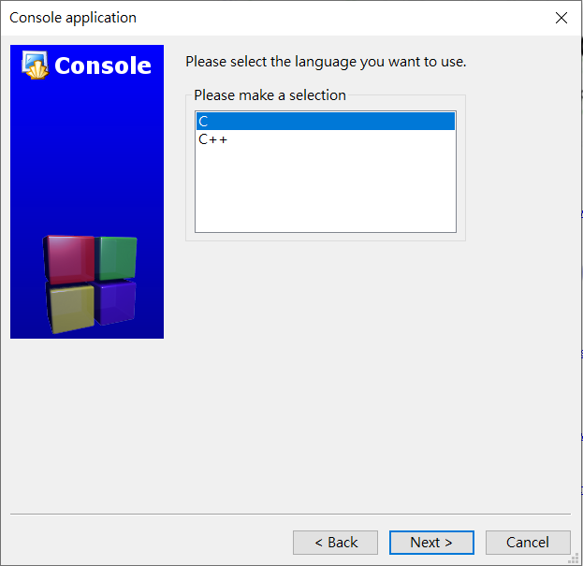
步驟3 選擇開發語言
按下[Next>]之後，選擇C語言，最後按下[Next>]。
3
1
2
4

Slide 15
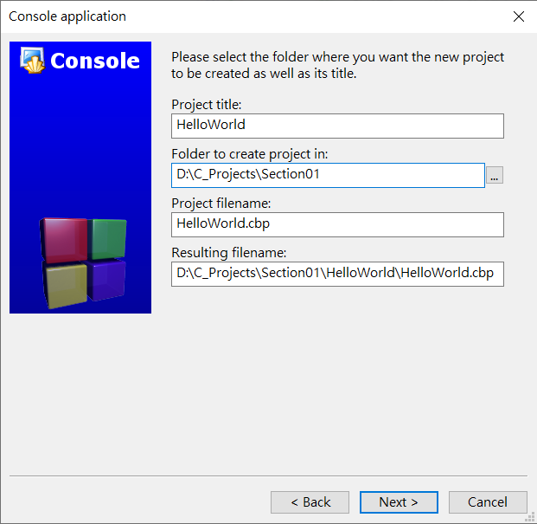
步驟4 專案名稱與位置
Project title欄位
HelloWorld
Folder to Create project in欄位
點選右邊的[…]
選到我們先前作的資料夾的Section01
確認正確後點[Next>]

Slide 16
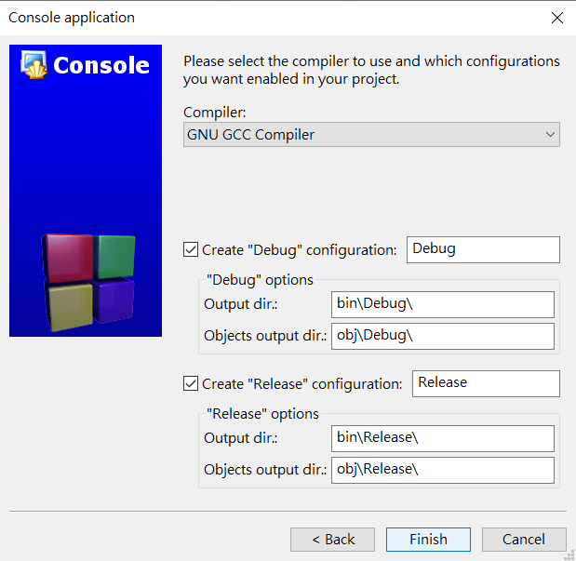
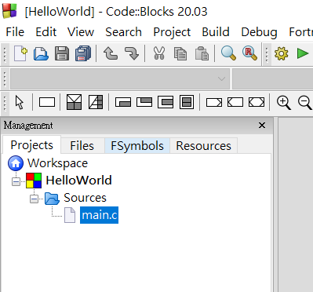
步驟5 選編譯器與輸出
通常這邊不需要做甚麼改變。
直接點選[Finish]即可。
最後點開左邊的Sources，看到main.c

Slide 17
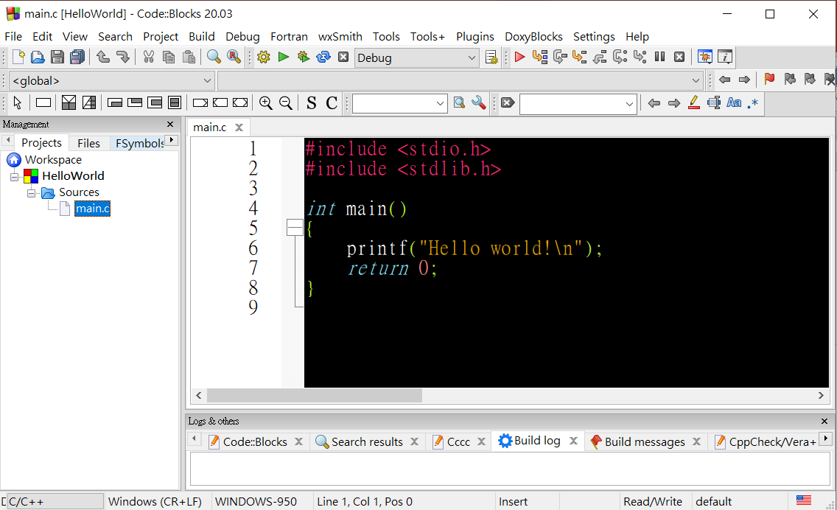
步驟6 開啟主程式
將main.c連點兩下，就可以打開主程式。

Slide 18
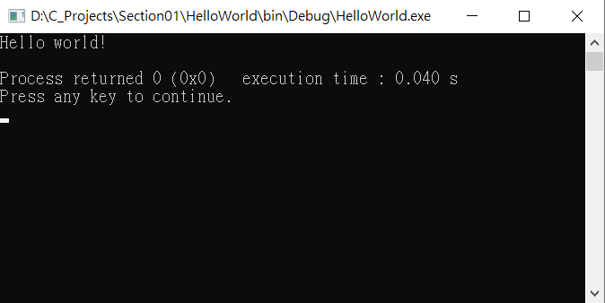
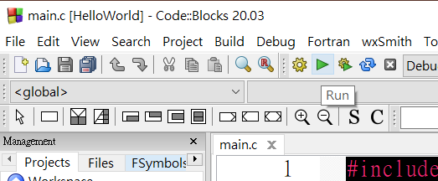
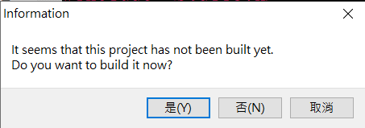
執行程式
第一個程式正確執行了！
點下上方的綠色三角形即可編譯程式並執行。

Slide 19
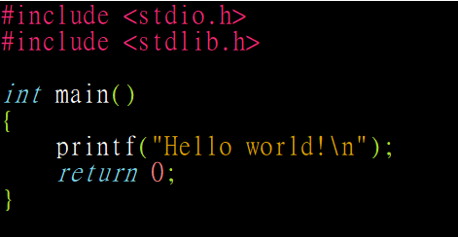
看懂程式
引用函式庫
站在巨人肩膀上，省去開發時間。
主程式
程式都是從這裡開始的！
Printf(“Hello world!\n”);
在螢幕輸出Hellp world! 字樣
Return 0;
結束程式，並傳回錯誤碼 0表示沒錯誤。

